Slide 1
Лекція № 7 Поняття про Державний стандарт загальної середньої освіти

Slide 2
План
Документи, що визначають зміст загальної середньої освіти. Державний стандарт загальної середньої освіти.
Мета і функції Державного стандарту.
Структура навчального плану та навчальної програми.
Підручники та навчальні посібники, їх функції та структурні компоненти.

Slide 4
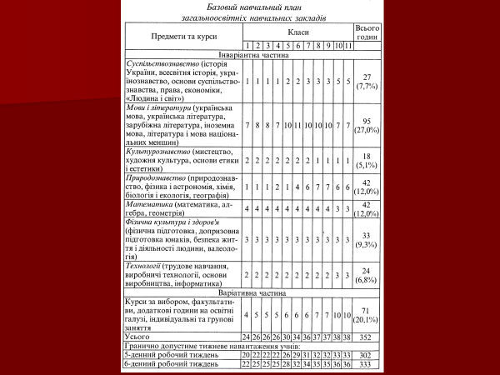

Slide 12
Творчі завдання
Складання «Ідеального стандарту»📌 Завдання: Уявіть, що вам доручили розробити новий Державний стандарт освіти. Які основні предмети та компетентності ви включили б до нього? Якими повинні бути методи оцінювання? Як би ви збалансували традиційні знання та сучасні навички?📌 Форма виконання: Презентація, есе або обговорення в малих групах.
Рольова гра «Засідання Міністерства освіти»📌 Завдання: Групи студентів виконують ролі освітніх експертів, вчителів, батьків і учнів. Обговоріть зміни до Державного стандарту. Кожен учасник має висловити свої аргументи та запропонувати зміни.

Slide 13
Дякую за увагу!

